Slide 1
ENSEÑANZA INFORMADA CON AUTORREGULACIÓN

Slide 2
El análisis de casos de pensamiento
Por medio de esta técnica se intenta lograr que los alumnos hagan un análisis o reflexión sobre casos ficticios preparados por el docente (aunque también pueden hacerlos los propios alumnos), a través de los cuales se presentan personajes que aplican de forma correcta o incorrecta las estrategias que se están enseñando.

Slide 3
Esta técnica permite a los alumnos discutir el valor de los casos en términos de la pertinencia del plan y la conducta estratégica en relación con la tarea, contenido por aprender, dominio de aprendizaje y situación descrita en el o los casos revisados.

Slide 4
PRÁCTICA SOCIAL DEL LENGUAJE
Elaborar un tríptico con información sobre el bullying, para difundirlo entre la comunidad escolar.
COMPETENCIA :
Emplear el lenguaje para comunicarse y como instrumento para aprender
Identificar las propiedades del lenguaje en diversas situaciones comunicativas
Analizar la información y emplear el lenguaje para la toma de decisiones
Valorar la diversidad lingüística y cultural de México
GRADO : 5°

Slide 5
APRENDIZAJES ESPERADOS:
Reconoce la función de los trípticos para difundir información.
Identifica la relevancia de la información para la toma de decisiones.
Respeta la integridad propia y la de los demás.

Slide 6
SITUACIÓN DIDÁCTICA
Preguntar a los alumnos:
¿Alguna vez has visto que una persona este molestando a otra? ¿Dónde y de qué manera?
¿Crees que eso sea correcto? ¿Porqué?
¿Cómo crees que se sienta la persona que es molestada?

Slide 7
Proyección de videos que ejemplifiquen los qué es el bullying y los tipos que tipos existen.
Física
Verbal
Sexual
Ciberbullying
Plenaria sobre los videos

Slide 8
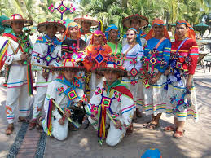
HISTORIA…
Luisa es alumna de quinto grado en la escuela “Emiliano Zapata” en la ciudad de Guadalajara. Ella es una niña de origen Indígena y su familia con mucho sacrificio la han mandado a estudiar.
Cada día se levanta muy temprano para ayudar en las labores de su casa y después irse caminando a la escuela, pero cuando llega a su salón sus compañeros se burlan de ella por la manera en como habla y se viste.
Sebastián es el único amigo de Luisa y quiere ayudarla, pero al igual que a ella a él también lo han amenazado con golpearlo si va y le cuenta al maestro.
FAMILIA DE LUISA

Slide 9
Preguntas de acuerdo a la postura indicada
Agresor
¿Por qué agredes a tus compañeros?
¿Cómo te sientes al hacer eso?
¿Consideras buenas tus acciones?,¿Por qué?
Agredido
¿Cómo te sientes al ser agredido?
¿Por qué motivos no comunicas a tu maestro o padres lo que te está pasando?
¿
Testigo
¿Las acciones que miraste son buenas?¿Por qué?
¿Comunicarías a alguien lo que estás mirando?

Slide 10
El alumno deberá realizar una conclusión personal de qué haría si él fuera la alumna Luisa.
Explicación por parte del docente sobre lo que es un tríptico.

Slide 11
Tríptico del Bullying

Slide 12
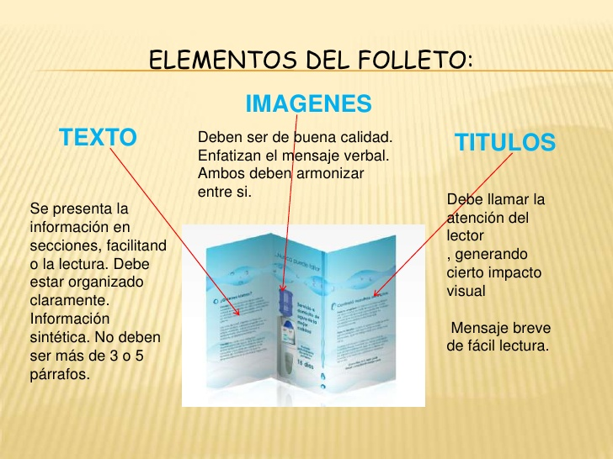
Mostrar varios trípticos para identificar sus características

Slide 13
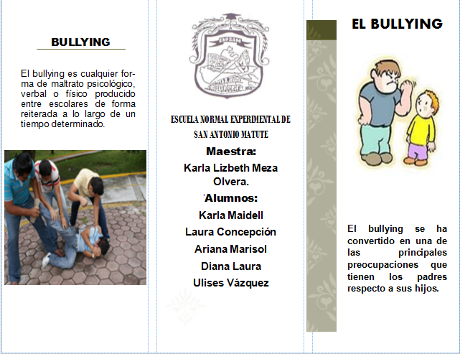

Slide 14
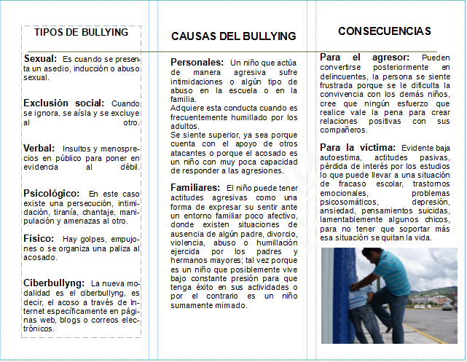

Slide 15
Evaluación
Se evaluará con el tríptico realizado, que será compartido a los demás compañeros en la escuela.

